Slide 1


Leonardo Bezerra Marcos Antonio Cordeiro Neves Wallace Bonello de Souza Caio V. Rorato
Monitoramento de sistemas com MQTT.
Fatec Americana “Ministro Ralph Biasi”
Prof° Rossano Pablo Pinto

Slide 2
Sumário
MQTT – Oque é
MQTT – Como funciona
Ideia inicial do projeto
Uso de ferramentas
influxDB
Telegraf
Grafana
Docker
Ideia final do projeto
Parte prática – Projeto em funcionamento

Slide 3
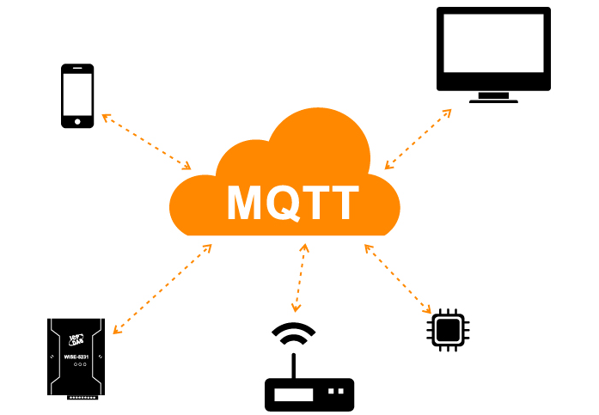
MQTT – Oque é?
Protocolo de comunicação.
Criado em 1999 pela IBM.
Leve, confiável, escalável.
Altamente usado na área da internet das coisas.

Slide 4
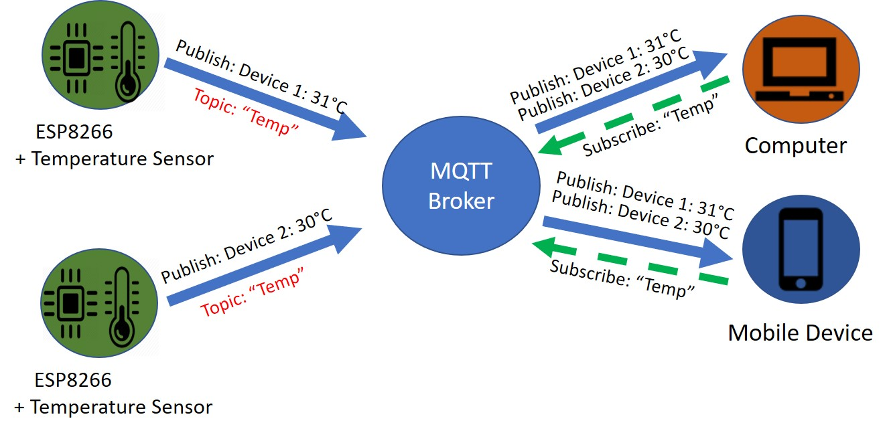
MQTT – Como funciona?
Comunicação através de um intermediário, o broker.
Modelo publish/subscribe.
Conceitos importantes: Publisher, subscriber, broker, topic.

Slide 5
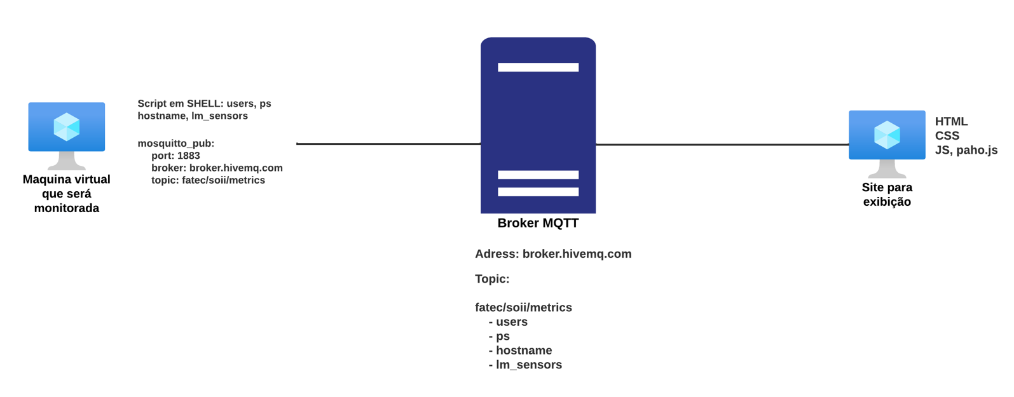
Ideia inicial do projeto
Script que envia informações do sistema ao broker.
Website que se inscreve no broker, recebe as mensagens e as exibe.

Slide 6
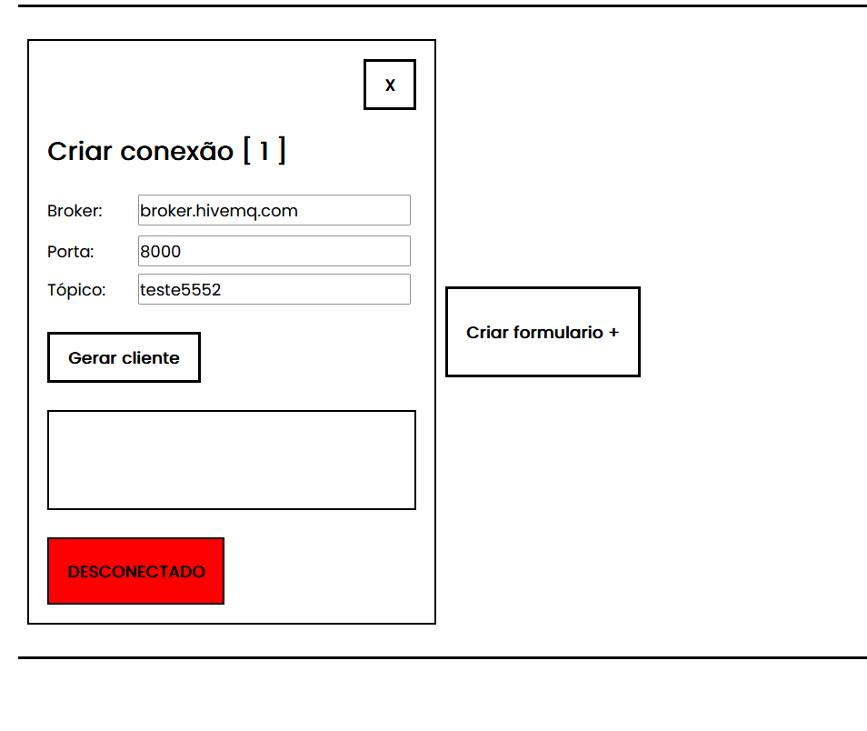
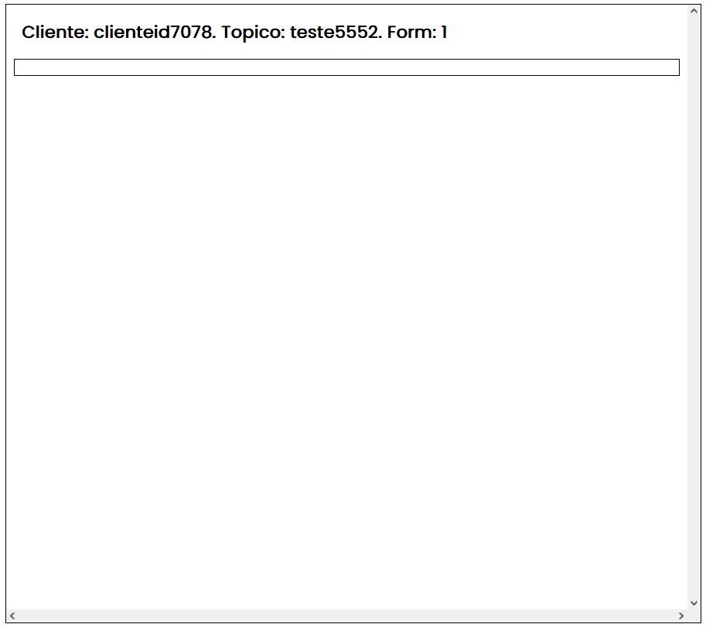
Ideia inicial do projeto
Script que envia informações do sistema ao broker.
Website que se inscreve no broker, recebe as mensagens e as exibe.

Slide 7
Ideia inicial do projeto – problemas...
Métricas coletadas não eram salvas, tornando o sistema de monitoramento muito simples.
Coleta e exibição das métricas não era ideal.
Novas tecnologias foram adicionadas!

Slide 8

É um banco de dados de código aberto designado para lidar com um alto volume de consultas e escritas por segundo.
Casos de uso do InfluxDB
Flux + Buckets

Slide 9


Software agente.
Pega informação de um lugar e envia para outro.
Arquivo de configuração:
INPUT: Qual informação deve ser coletada.
OUTPUT: Para onde essa informação deve ir.

Slide 10


O que é?
Plataforma que disponibiliza gráficos e dashboards.
Suporte para vários tipos de bancos de dados.
Para que serve?
Criação e visualização de gráficos e dashboards.
Disparo de alertas.
Como funciona?
Integração com banco de dados e outros softwares.
Códigos.
Cloud ou localhost.

Slide 11



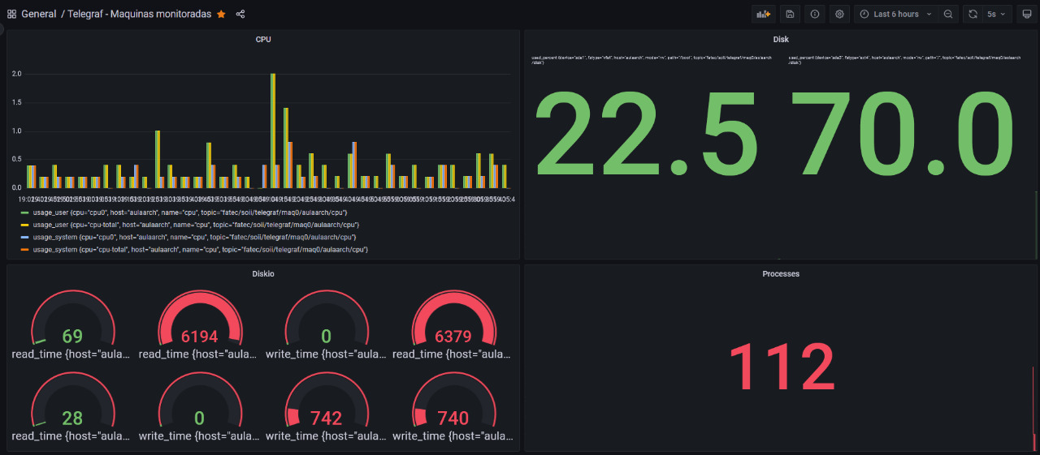
Possíveis integrações:
Exemplo de gráficos:

Slide 12
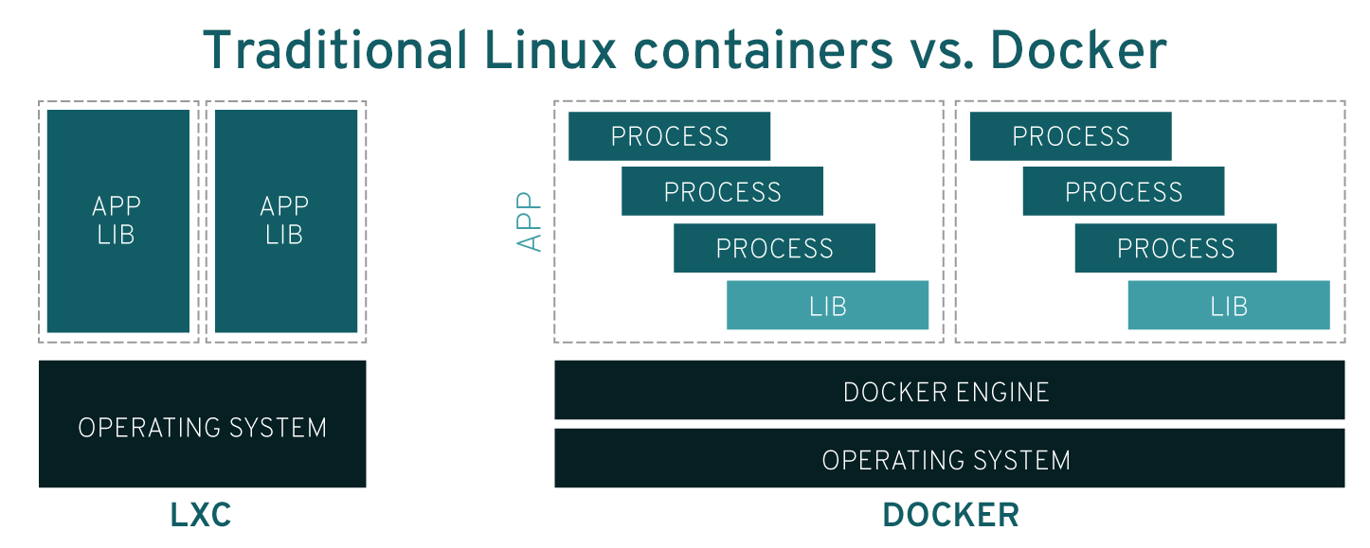

O que é Container?
O que é o Docker?

Slide 13
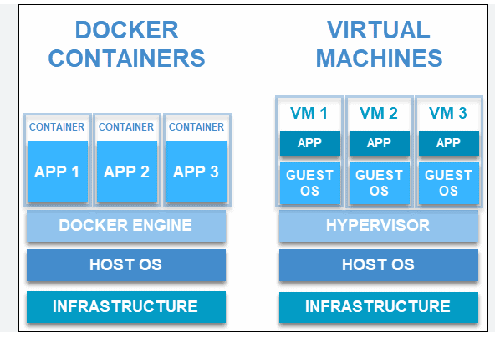
Diferença do Docker vs Virtualização

Slide 14
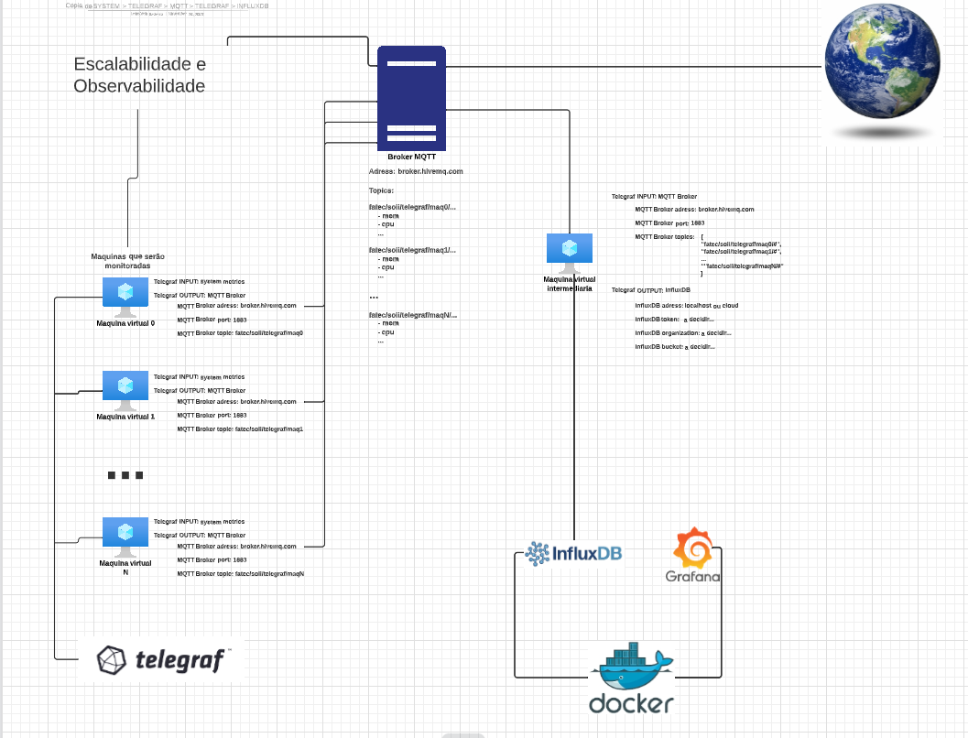
Ideia final do projeto

Slide 15
Parte prática

Slide 16
>>>>>> DUVIDAS <<<<<<

